Slide 1
Uso de
index.html
style.css
[Modal y Alert]
< Melina Arighi y Sofia Rubachin>
}

Slide 2
{
01
02
03
index.html
style.css
Aspectos a tener en cuenta
< / >
Modal
< / >
Alert
< / >
}
Programming Language

Slide 3
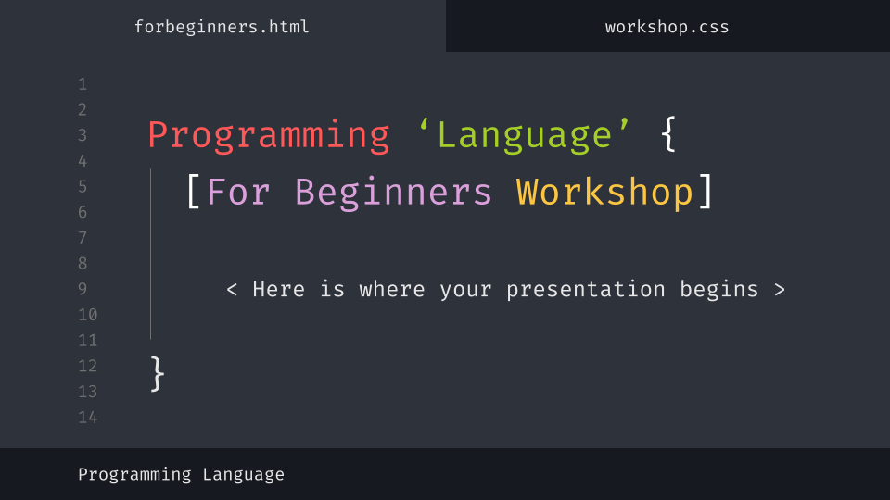
Aspectos A Tener en cuenta{
index.html
style.css
El modal no puede ser utilizado en web si la versión es anterior a la 0.14
No es necesario instalar dependencias
}
Programming Language

Slide 4
Modal< 2/ > {
index.html
style.css
<Un modal es un componente que aparece luego de una interacción con la pantalla, y aparece por arriba de todo el contenido anterior. A diferencia de las alertas, se les pueden agregar cualquier cosa en su vista>
}
Alert< 3/ > {
< Las alertas en React Native son componentes fijos de Android o IOS que no pueden ser personalizados. Su propósito es dar mensajes, por lo que solamente se puede elegir un título y mensaje. Existen dependencias que permiten personalizarlos/ >
}
Programming Language

